Slide 1
Statistische Feature-Analyse von MRT-Bildern

Slide 2
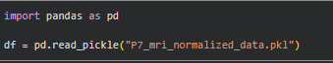
Worum geht es in diesem Projekt?
Ziel des Projekts
Analyse von Medizinischen MRT-Bilddaten
Extraktion statistischer Bildmerkmale
Klassifikation von NonDemented vs. Demented
Herkunft der Daten
Alzheimer‘s Disease MRI Dataset
Laden der Daten(Code-Beispiel)
pandas.DataFrame.empty — pandas 3.0.0 documentation
Snapshot
Alzheimer's Disease Multiclass Images Dataset

Slide 3
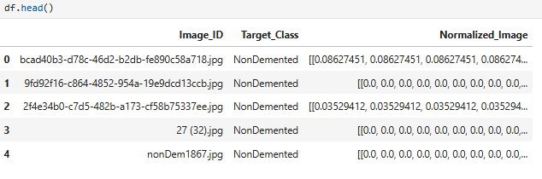
Erste Ansicht des DataFrames

Slide 4
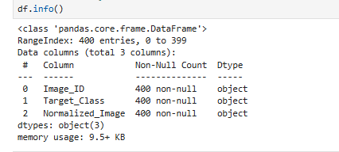
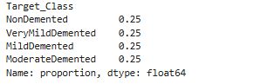
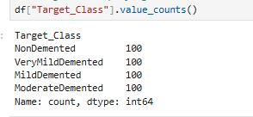
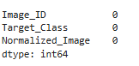
Strukturelle Analyse des Datensatzes
pandas.DataFrame.info — pandas 3.0.0 documentation
Snapshot

Slide 5
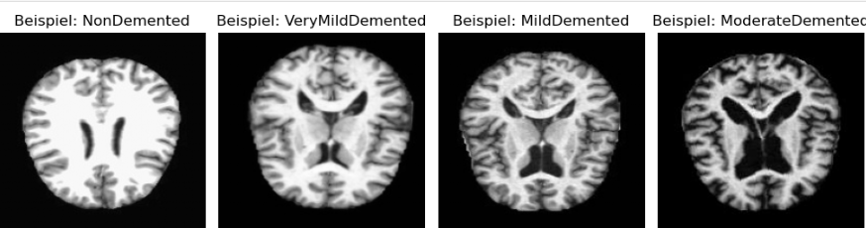
Visuelle Exploration der MRT-Bilder nach Krankheitsstadium
Visuelle unterschiede zwischen Klassen
Erweiterung der Ventrikel bei Erkrankung
Grundlage für visuelle und statistische Analyse
Alzheimer's Disease Multiclass Images Dataset

Slide 6
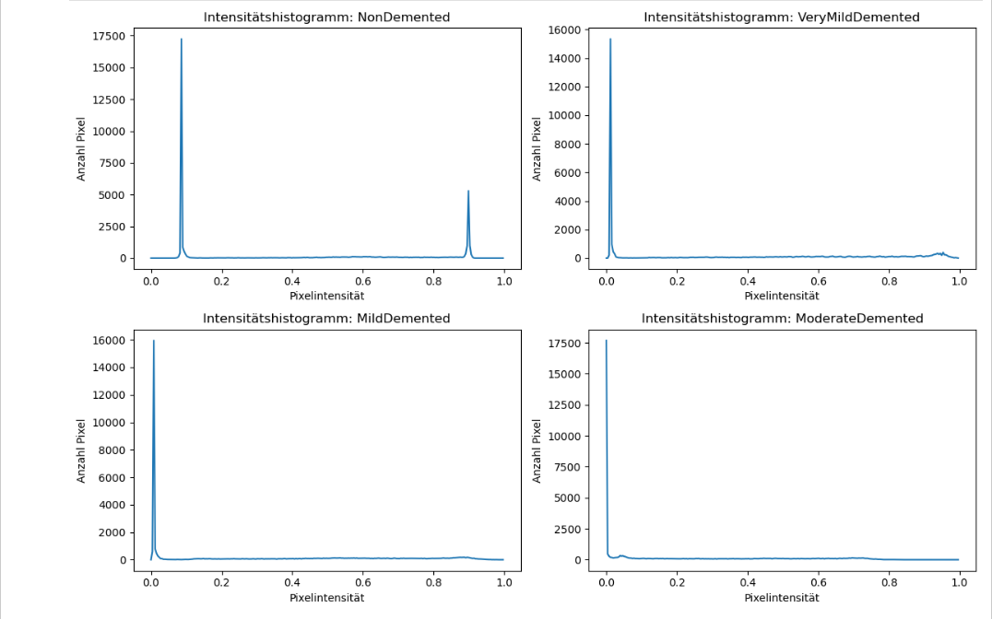
Intensitätshistogramme
Darstellung der Pixelintensitätsverteilung
Gesunde Bilder, Klarere Peak
Erkrankte Bilder, breitere, unruhigere Verteilung
Hinweis auf strukturelle Veränderungen im Gehirn
matplotlib.pyplot — Matplotlib 3.10.8 documentation
Snapshot
NumPy Documentation

Slide 7
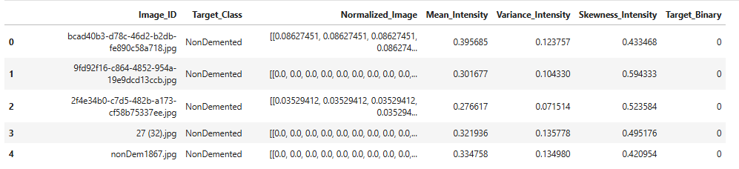
Statistische Feature-Extraktion
Umwandlung von Bildern in numerische Merkmale
Extrahierte Features.
Ziel: Vereinfachung für ML-Modelle
pandas.DataFrame.head — pandas 3.0.0 documentation
Snapshot
Numpy Documentation

Slide 8
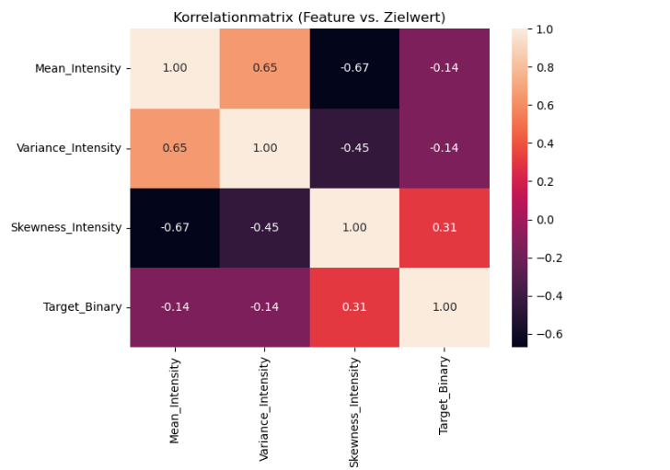
Korrelation Matrix
Analyse von zusammenhängen zwischen Features
Mean und Variance positiv korreliert
Skewness teilweise mit Zielvariable korreliert
seaborn: statistical data visualization

Slide 9
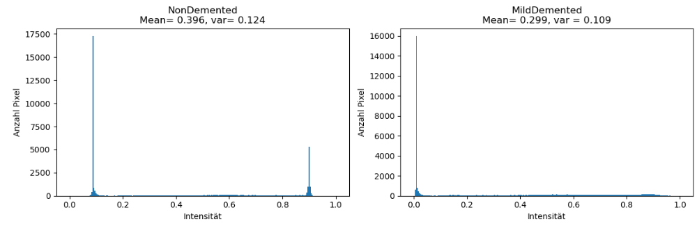
Vergleich der Intensitätshistogramme
matplotlib.pyplot — Matplotlib 3.10.8 documentation
Snapshot
NumPy Documentation

Slide 10
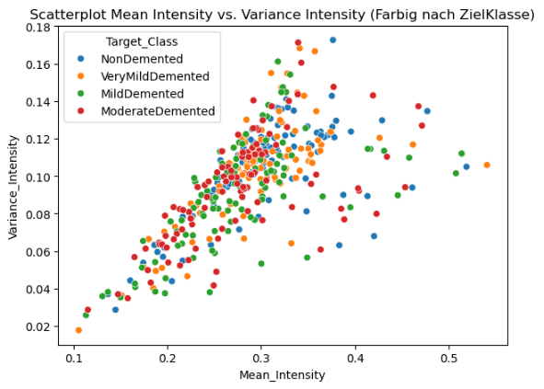
Scatterplot Mean vs. Variance
Positive Beziehung zwischen Mean und Varianz
Klassen überlappen stark
Keine klare lineare Trennlinie
pandas documentation — pandas 3.0.0 documentation
Snapshot
matplotlib.pyplot — Matplotlib 3.10.8 documentation
Snapshot
NumPy Documentation

Slide 11
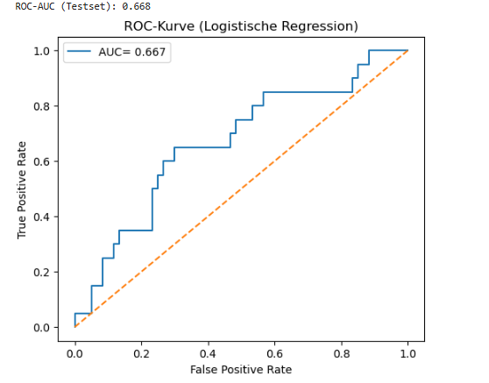
ROC-Kurve(Logistische Regression)
scikit- learn: machine learning in Python — scikit-learn 1.8.0 documentation
Snapshot

Slide 12
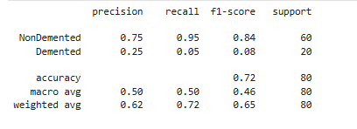
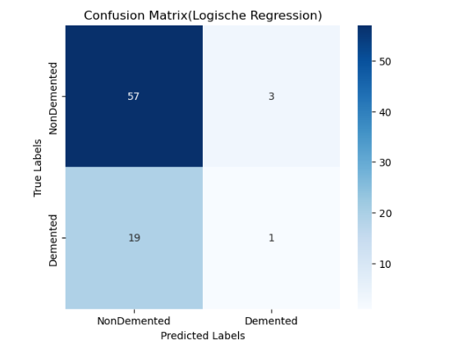
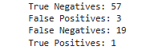
Confusion Matrix(Logistische Regression) und Classification Report
Modell erkennt gesunde gut
Schlechte Erkennung der Demented-Klasse
scikit- learn: machine learning in Python — scikit-learn 1.8.0 documentation
Snapshot

Slide 13
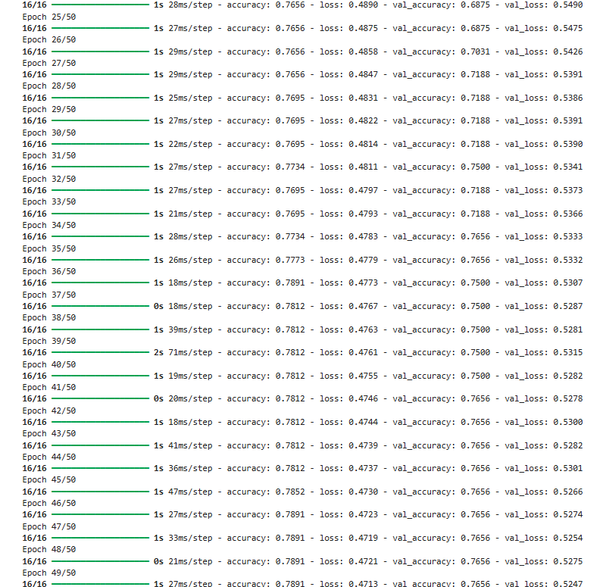
Training Neuronales Netz
Mehrere Epochen
Trainingsgenauigkeit steigt kontinuierlich
Validierungsgenauigkeit stagniert
Hinweis auf Overfitting
TensorFlow

Slide 14
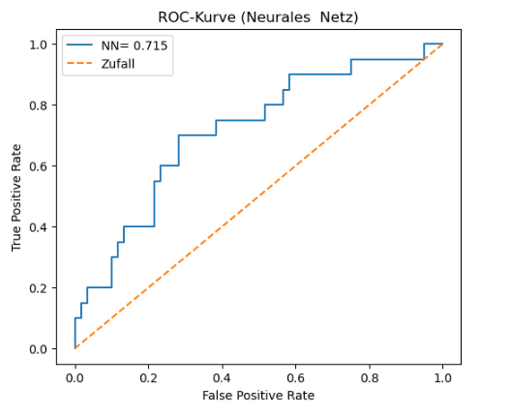
ROC-Kurve (Neuronales Netz)
TensorFlow
scikit- learn: machine learning in Python — scikit-learn 1.8.0 documentation
Snapshot

Slide 15
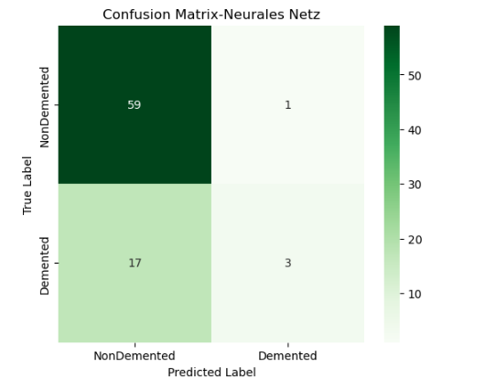
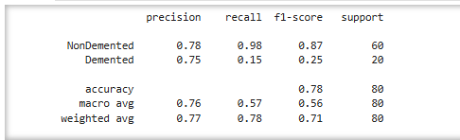
Confusion Matrix (Neuronales Netz) und Classification Report
Leichte Verbesserung bei Demented-Erkennung
scikit- learn: machine learning in Python — scikit-learn 1.8.0 documentation
Snapshot
TensorFlow

Slide 16
Fazit
Was hat funktioniert
Die Vorverarbeitung und Feature-Extraktion haben zuverlässig funktioniert.
Die visuellen Analysen zeigen klare Trends zwischen den Klassen.
Das neuronale Netz konnte die Trennleistung im Vergleich zur logistischen Regression verbessern.
Was ist schief gelaufen
Die Klassen überlappen stark.
Besonders die Demented-Klasse wird oft falsch erkannt
Das neurale Netz zeigt Anzeichen von Overfitting.

Slide 17
Literaturverzeichnis
Quelle
(1) Data Science et Machine Learning | MasterClass Python. Udemy. https://www.udemy.com/course/data-science-et-machine-learning-masterclass-python/ (accessed 2026-01-30).
(2) TensorFlow. TensorFlow. https://www.tensorflow.org/ (accessed 2026-01-30).
(3) Tutorials | TensorFlow Core. TensorFlow. https://www.tensorflow.org/tutorials (accessed 2026-01-30).
(4) Keras: Deep Learning for humans. https://keras.io/ (accessed 2026-01-30).
(5) Getting Started. scikit-learn. https://scikit-learn/stable/getting_started.html (accessed 2026-01-30).
(6) NumPy Documentation. https://numpy.org/doc/ (accessed 2026-01-30).
(7) pandas documentation — pandas 3.0.0 documentation. https://pandas.pydata.org/docs/ (accessed 2026-01-30).
(8) Matplotlib documentation — Matplotlib 3.10.8 documentation. https://matplotlib.org/stable/index.html (accessed 2026-01-30).
(9) matplotlib.pyplot — Matplotlib 3.10.8 documentation. https://matplotlib.org/stable/api/pyplot_summary.html (accessed 2026-01-30).
(10) seaborn.heatmap — seaborn 0.13.2 documentation. https://seaborn.pydata.org/generated/seaborn.heatmap.html (accessed 2026-01-30).

